Slide 1
СПО задача «Агитация» ГАС «Выборы»
применяется для ввода и обработки данных, формирования отчетов, связанных с информационным обеспечением выборов в период избирательных кампаний

Slide 2
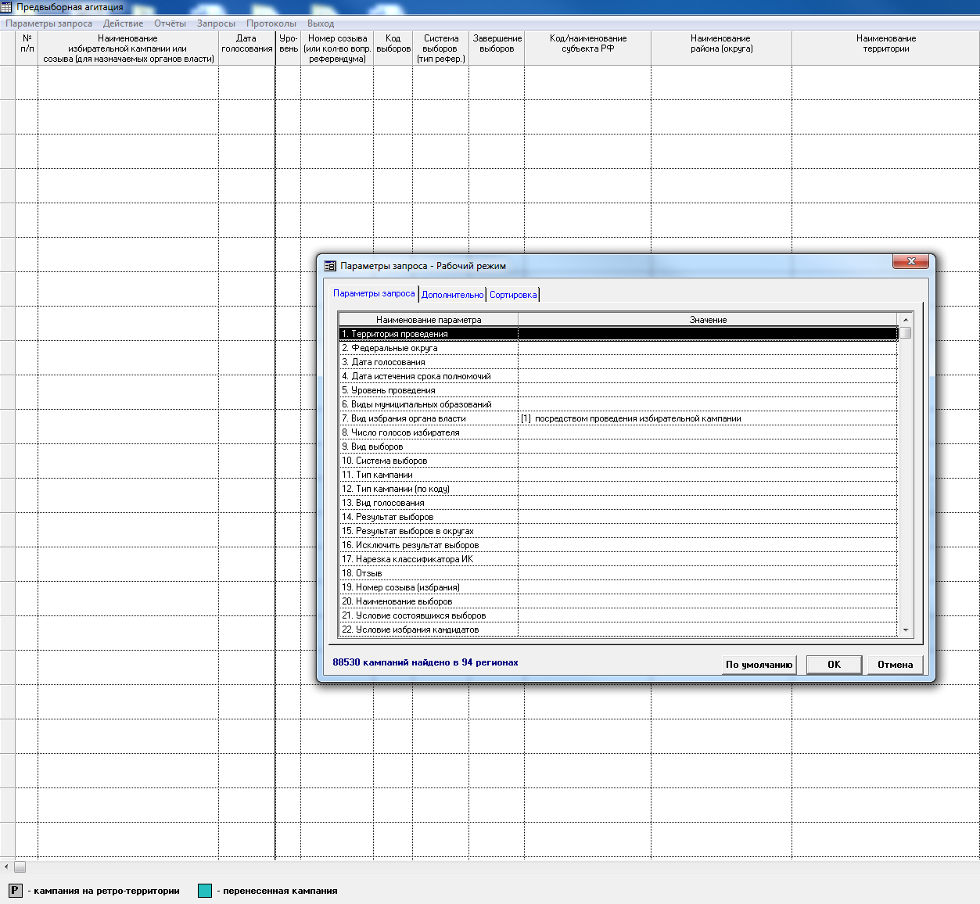
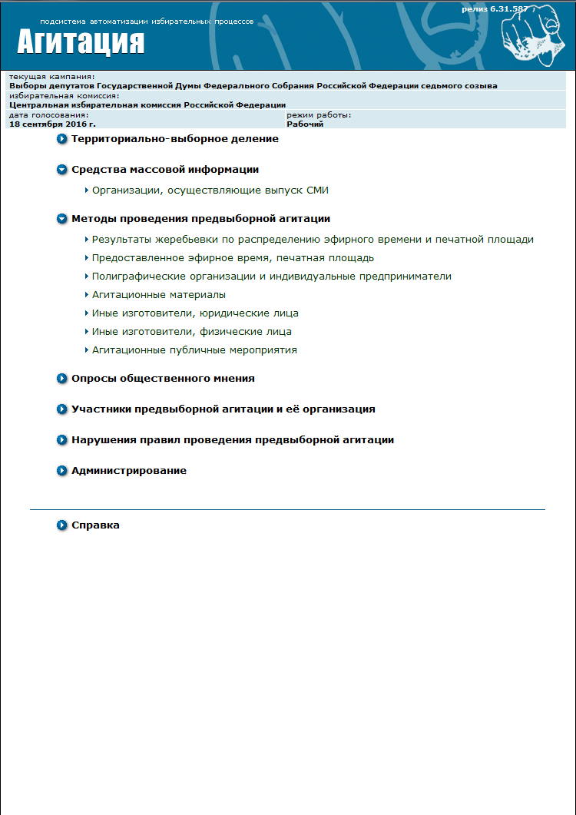

Slide 3
Порядок применения задачи «Агитация» ГАС «Выборы»
Определен Регламентом использования Государственной автоматизированной системы Российской Федерации «Выборы» для контроля за соблюдением установленного порядка проведения предвыборной агитации, агитации по вопросам референдума, утвержденным постановлением ЦИК России от 14 февраля 2013 года № 161/1192-6 ( с изменениями, внесенными постановлениями ЦИК России от 27 мая 2014 года № 232/1475-6, от 26 мая 2015 года № 284/1672-6, от 29 марта 2017 года № 78/684-7).

Slide 4
С помощью задачи «Агитация» ГАС «Выборы»
Осуществляется ввод данных о государственных и муниципальных организациях телерадиовещания, обязанных предоставлять бесплатное эфирное время,
данных о государственных и муниципальных периодических печатных изданиях, обязанных предоставлять бесплатную печатную площадь,
формируются списки организаций СМИ, уведомивших о расценках и опубликовавших их.

Slide 5
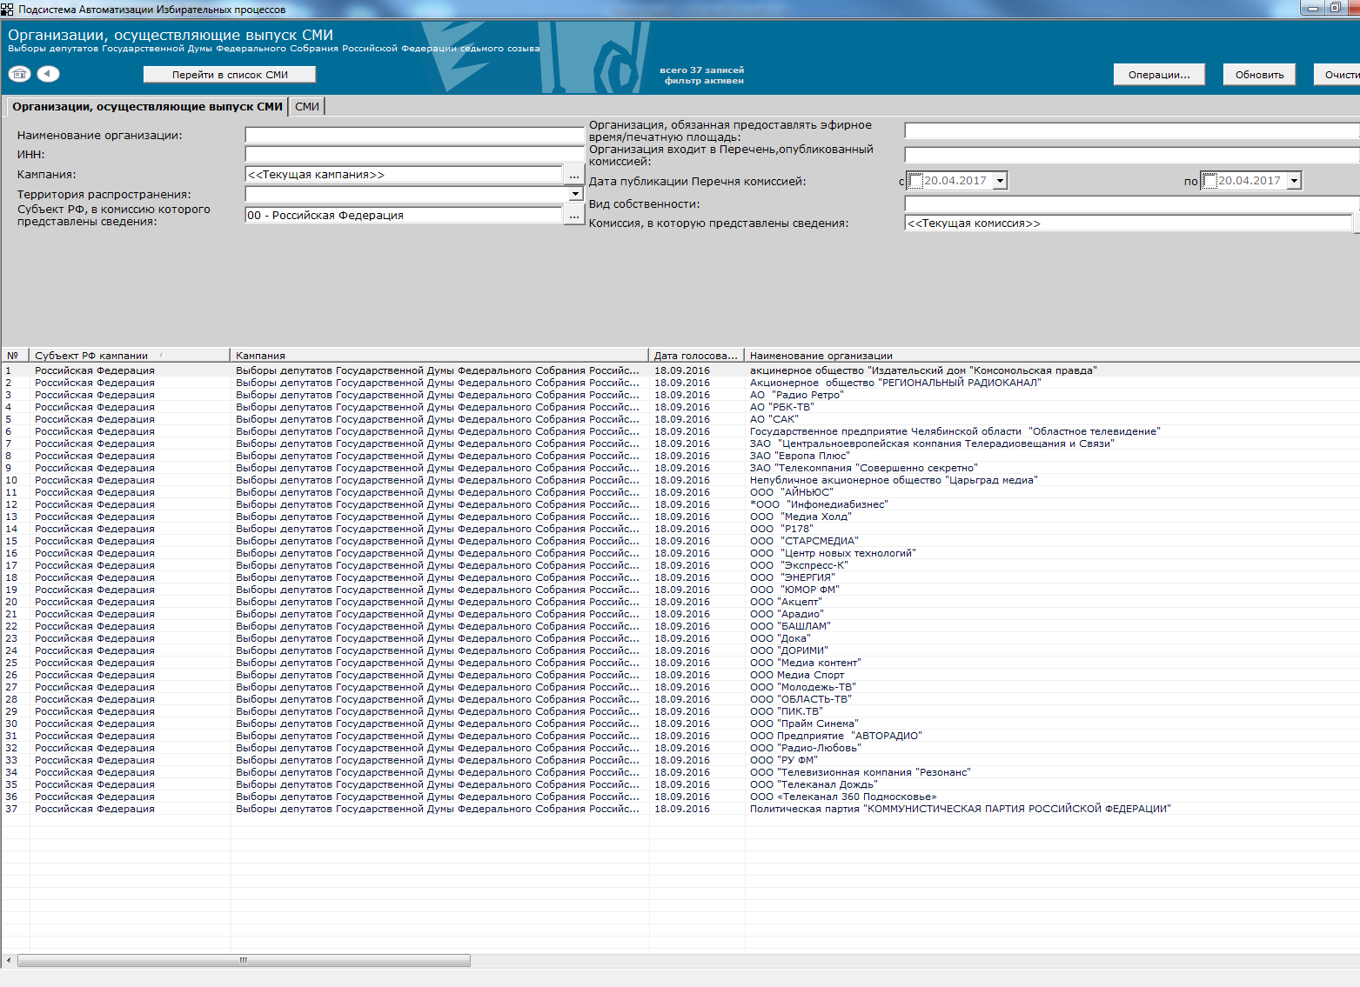
Переход в список выпускаемых организацией средств массовой информации
Фильтры для поиска информации
Наименования организаций в списке организаций, осуществляющих выпуск СМИ
Кнопка для создания отчетов

Slide 6
С помощью задачи «Агитация» ГАС «Выборы»
Формируются списки полиграфических организаций и индивидуальных предпринимателей, уведомивших избирательные комиссии в установленном порядке о том, что они готовы оказывать услуги кандидатам, избирательным объединениям.

Slide 7
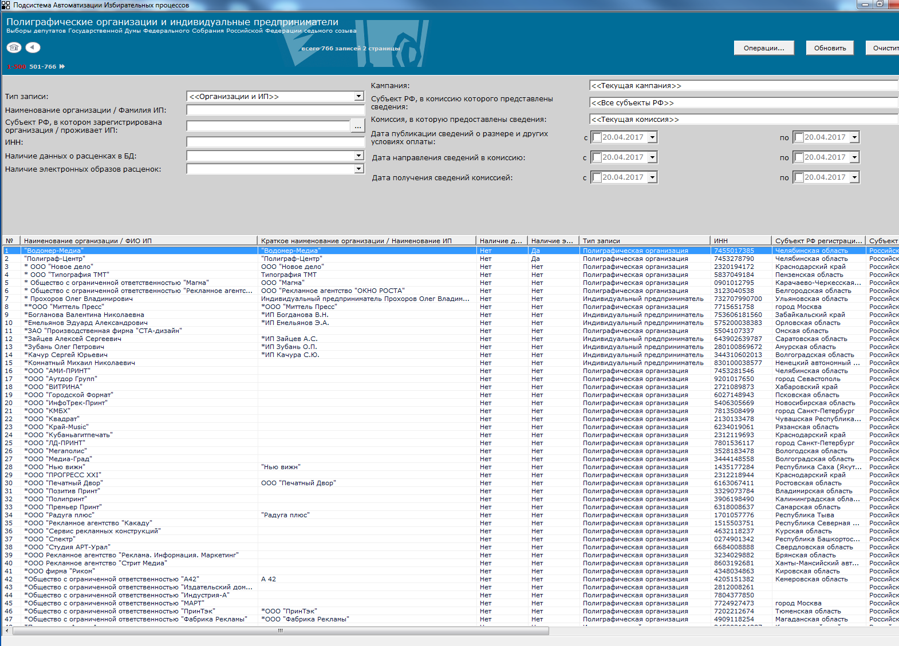
Переход по записям в списке и их количество
Фильтры для поиска информации по организации или индивидуальному предпринимателю
Список ПО и ИП согласно критериям, заданным фильтром

Slide 8
С помощью задачи «Агитация» ГАС «Выборы»
Осуществляется ввод, хранение и пересылка данных о представленных в избирательную комиссии предвыборных агитационных материалах.
В задачу можно вводить не только описание представленного агитационного материала, но и прикреплять электронный образ данного материала (не более 4Мб).

Slide 9
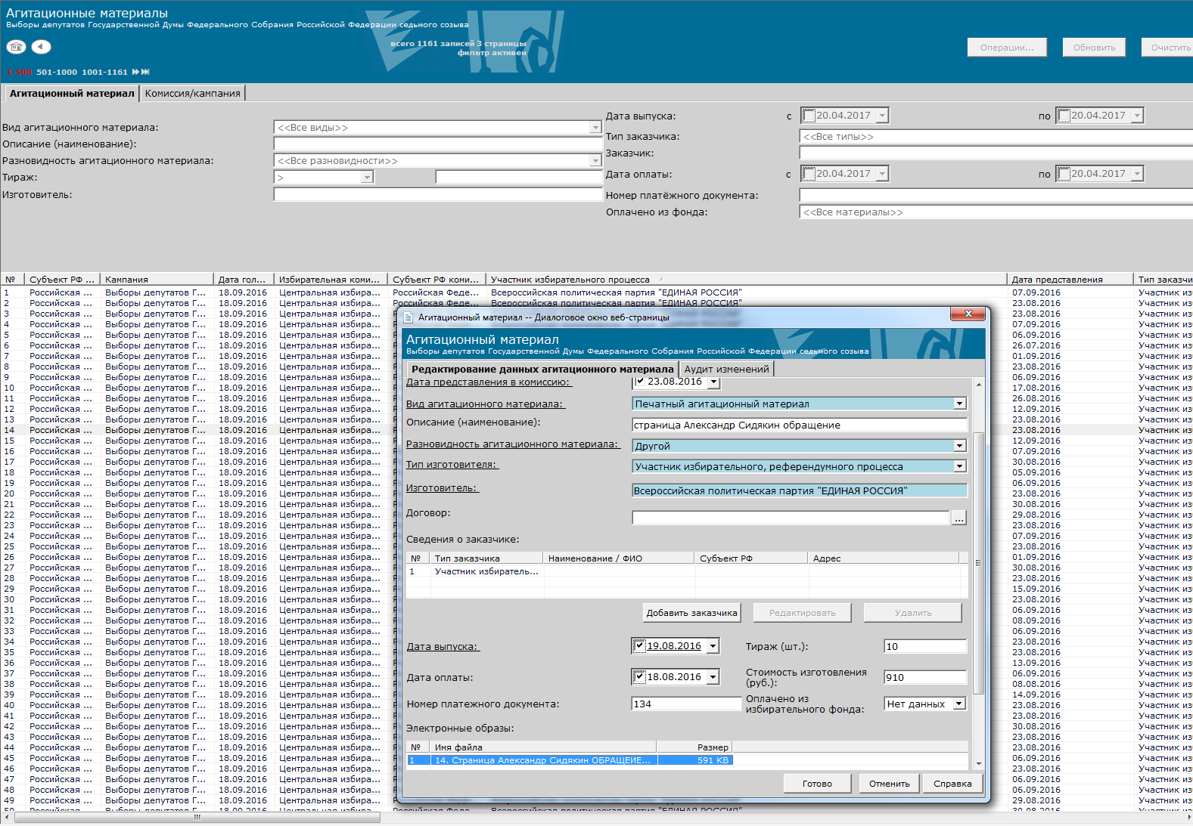
Данные об агитационном материале (заполняются в точном соответствии с уведомлением)
Электронный образ агитационного материала (должен быть не более 4МБ)
Окно создания/ редактирования записи об агитационном материале

Slide 10
Цель задачи «Агитация» ГАС «Выборы»
Учет и систематизация данных об организациях СМИ, полиграфических организациях и индивидуальных предпринимателях, а также представленных в избирательную комиссию предвыборных агитационных материалах.
Быстрый поиск и обмен с нижестоящими избирательными комиссиями данными о представленных агитационных материалах.

